Slide 1
產業政策與破窗謬論
黃春興
2016-09-12
於談判管理學會

Slide 2

一、 破窗謬論

Slide 3
1.1 破窗理論（Broken Windows Theory）
1969年，心理學家辛巴杜（P. Zimbardo）的試驗：他找來兩輛一樣的汽車，一輛停在雜亂的街區，一輛停在中產階級社區。他把雜亂街區那輛的車牌摘掉，頂棚打開，結果一天之內就被偷走。中產階級社區那輛過了一個星期仍安然無恙。
1982年，兩個犯罪學家威爾森（J. Q. Wilson）和凱林（G. L. Kelling）提出「破窗理論」，認為：如果有人打破一個建築物的窗戶玻璃，而這窗戶未得到及時維修，路人一定認為這地區沒人管事。別人就可能受到暗示性的縱容去打爛更多的窗戶玻璃，也可能從這棟大樓蔓延到整條街，擴散到其他鄰近街道。久之， 給人造成一種無序的感覺。
http://newhamg.myweb.hinet.net/15/page15-114.htm

Slide 4
1.2 破窗謬論不是破窗理論
亨利．黑茲利特 (Henry Hazlitt) 講了個破窗謬論 (Broken Window Fallacy) 的小故事：
一個頑童掄起磚頭砸破了麵包店的櫥窗，店主怒氣衝衝跑出來，男孩早已逃之夭夭。
看熱鬧的有人安慰他，玻璃碎了很是可惜，可也有好的一面。玻璃店有生意了，新櫥窗要250美元，玻璃店多了這250美元，會去別的商家那裡消費。那些商家有了生意，又會向更多的商家購買東西。小小一面破櫥窗，竟能夠連續不斷地提供資金給很多商家，創造許多就業機會。
結論：扔磚頭的熊孩子，不但不是社會的禍害，反而造福了社會的英雄。
摘自：风灵：破窗谬论为何大行其道？

Slide 5
1.3 看不見的損失
糾正：
購買新櫥窗的250美元不是從天上掉下來的，而是麵包店主已經有的。若他不去購買新櫥窗，也會派上其他用場，比如買一套期待已久的新西裝。
窗戶沒有打破時，店主有一面完好的櫥窗和一套新西裝。但，窗戶被打破了，店主用250美元新買一面櫥窗，他購買新西裝的期待落空了。
無法購買新西裝，西裝店無法提供更多的就業，同樣的失業連鎖會發生。
結論：250美元不論用於重購新櫥窗或新西裝，失業連鎖都是一樣，但，麵包店主的確減少了250美元。

Slide 6
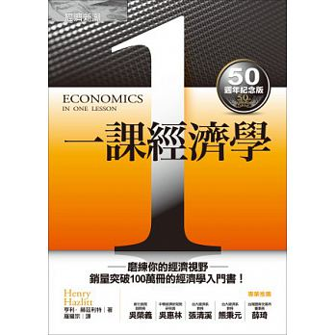
1.4 黑茲利特的《一課經濟學》
《一課經濟學 》 (Economics in One Lesson)
作者： 亨利．赫茲利特 (Henry Hazlitt)
譯者：羅耀宗
出版社：經濟新潮社
出版日期：2012/07/13
最早的經濟學散文集。

Slide 7
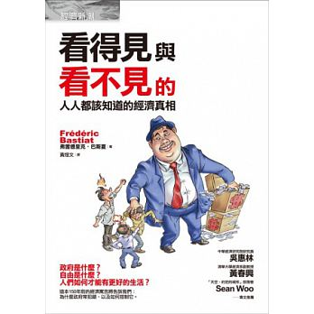
1.5 巴斯夏的《看得見與看不見的》
《看得見與看不見的：人人都該知道的經濟真相 》 (That Which Is Seen and That Which Is Not Seen)
作者： 弗雷德里克．巴斯夏 (Frederic Bastiat)
譯者：黃煜文
出版社：經濟新潮社
出版日期：2012/12/15

Slide 8
1.6 那些是看得見與看不見的 ?
目錄： 1. 破窗戶 2. 軍隊復員 3. 稅收 4. 劇院與高雅藝術：政府該補助藝文活動嗎？ 5. 公共建設 6. 中間商 7. 貿易限制 8. 機器 9. 借貸 10. 阿爾及利亞 11. 節儉與奢侈 12. 就業的權利與保證利潤的權利

Slide 9
二、 破窗謬論的例證

Slide 10
2.1 當公共建設淪為蚊子館
謬論：
公共建設雖然淪為蚊子館，卻也創造就業機會。
凱因斯不也是主張：雇用失業者挖地再回填。
糾正：
公共建設需要稅收，不論會不會淪為蚊子館，都是要強迫犧牲個人的支出計畫，而個人的支出計畫仍舊可以創造就業。

Slide 11
2.2 當官員貪污腐敗 (一)
謬論：
適度的貪腐是推動政務的潤滑劑，可以提高官員的工作誘因。
糾正：
貪腐而提高的工作誘因看得到，被竊占而未能發揮生產的貢獻看不到。資源若不遭竊占，仍可發揮生產貢獻。
在公有制下，個人因為邊際收益低於個人邊際成本，而選擇偷懶。在私有制下，官員是受僱人人員，只要薪資市場化，邊際收益應接近邊際成本。官員若選擇偷懶，乃是監督機制不足。

Slide 12
2.3 當官員貪污腐敗 (二)
謬論：
錯誤的政策比貪汙更可怕。
錯誤的政策影響是全面的，貪汙的影響只是片面的。
糾正：
因知識限制導致的政策錯誤是無可指責的。
若政策錯誤非因知識限制，其決策過程必然非公開。非公開的決策過程存在數不清和看不見的競租機會，而貪污通常只是被看見的部分。

Slide 13
2.4 當預算赤字時
謬論：
政府宜開源與節流雙管齊下，就可以確保沒有預算赤字。
糾正：
開源與節流雙管齊下，是個人處理私人預算的態度，因都是個人的財產。
政府部門的收支分屬不同部門，若有開源計畫，必然放鬆支出。然而，支出計畫容易實現，開源困難重重。
開源與節流雙管齊下，赤字必然持續成長。

Slide 14
2.5 當政府不想承擔責任時
謬論：
以全民政府(或全民入股)替代政黨政治。
成立專家學者顧問團。
糾正：
聘任專家學者顧問團，美其名是聽取專業意見，但事實上是以他們為背書來迴避政府(和官員個人的)責任。
專家學者普遍缺乏誘因。各種人員參與的誘因次序是:
民營企業家>民營雇員>政府雇員>
政府官員>受聘的專家學者

Slide 15
三、 機會成本

Slide 16
3.1 看不見的機會成本
經濟學的選擇概念：
選擇 (投資機會)A，就是放棄B。
個人以相同的個人價值評估A與B，能感受到放棄B的效用，也就是選擇 A的機會成本。
公共事務上選擇A或B，其利益與成本落在不同群體，最好的政府也只是第三人，無法感受選擇的機會成本。
被放棄的投資機會，從不會出現，大眾永遠都看不見。
政府在無知或私利導下，只公開偏好的投資機會，直接忽視其他可能的投資機會。

Slide 17
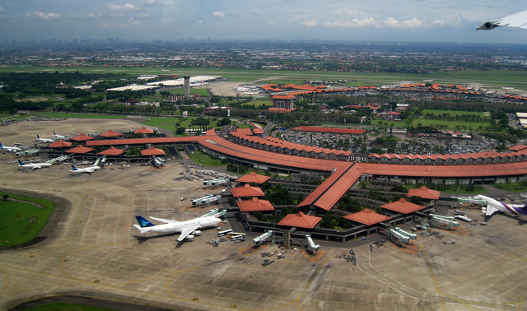
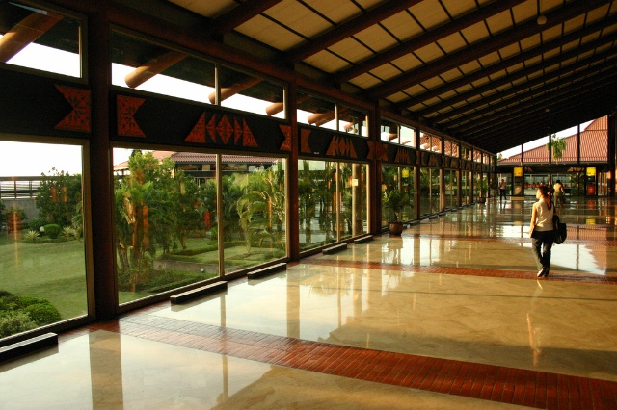
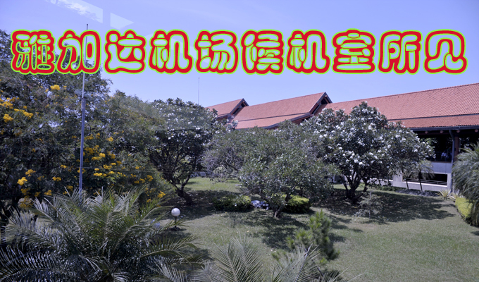
3.2 美麗的雅加達機場
印尼首都雅加達的蘇卡諾哈達國際機場，今天(2016年) 啟用耗資56000萬美元興建的鋼骨玻璃結構之第三航廈。(中央廣播電臺)
幾十年前由外國設計藝術家設計的雅加達機場，已經採用自然取光原則，符合現代環保理念。
網路資料

Slide 18
3.3 設想的航廈投資計畫
假設印尼興建雅加達第一航廈時也是花費200億台幣，資金借自世界銀行，10年無息攤還，亦即每年攤還20億台幣。再假設經營航廈每年的利潤為25億台幣。
請問：印尼政府選擇這項公共投資案是否正確?

Slide 19
3.4 經濟成本與會計成本
只要世銀願意無限制借錢給印尼政府，這項計畫便是正確的，因為在資源(貸款)無限制下，任何正利潤的投資計劃都是正確的。(此案十年下來可賺50億台幣。)
若世銀只願意借錢給印尼政府這一筆200億台幣，這項計畫就未必是正確的。因為在資源有限下，印尼政府必須考慮200億台幣的其他可能計畫，譬如用僅以100億台幣興建較樸素的航廈，而另個100億去興建工業區，或許利潤能高達80億台幣。

Slide 20
四、 產業政策

Slide 21
4.1 投資計畫的原則
直覺上，以最大利潤和以最低機會成本為標準是等值的。這在個人也是對的，因個人會評估所有與他相關的投資機會。
但在公共政策，最大利潤並不等同於最低機會成本，因為政府無法知道、也無從顧及所有個人期待的政策。於是，最大利潤指的只是它所表列出來的一些選擇過的政策。

Slide 22
4.2 機會成本的不確定性
機會成本是被放棄之政策所能帶來的預期效用。
推論：
待選擇的政策方案愈多，機會成本愈不確定。
政策所涵蓋的範圍愈大，機會成本愈不確定。
政策內容愈是面對市場，機會成本愈不確定。

Slide 23
4.3 市場競爭過程
市場競爭的意義：
是一個發現與創新過程。
是不斷汰舊換新的演化過程。
是無法預知演化發展的過程。
是一個目標開放的過程。
開放國家的產業政策：
因面對市場，任何產業政策的機會成本都極為不確定，甚至無法預估。
產業政策的決議與在媽祖聖母前擲茭沒兩樣。

Slide 24
4.4 產業政策是計畫經濟的幽魂
計畫經濟的特性：
宣稱是官商共識的目標和誘因機制，只不過是新的競租平台。
若不是無知，就是無視於市場的競爭過程。還自以為能預知各種技術和不同產業的未來發展。
不斷加碼，“不搞砸絕不罷手” 。

Slide 25

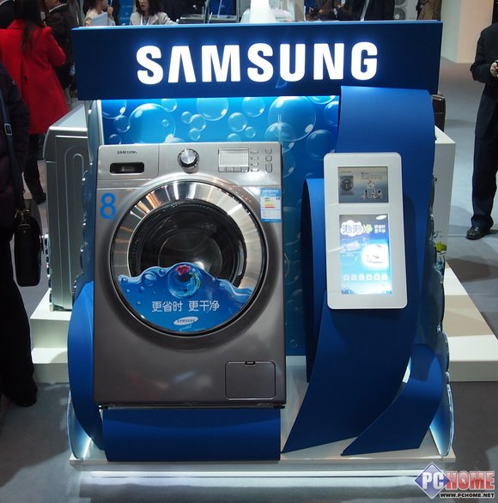
4.5 產業政策的盲點
盲點，就是看不見的地方，也可能是假裝看不見。
台灣的家電業？產業政策為何從未重視大家電？

Slide 26
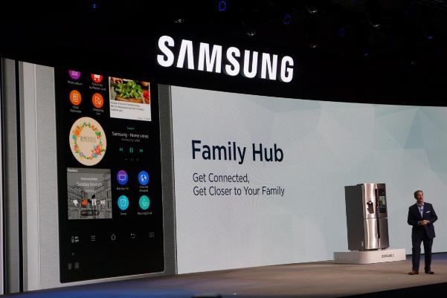
4.6 三星推出物聯網時代智能冰箱
CES 2016圓滿落幕，三星電子於會上展示了最新的智能冰箱產品——Family Hub冰箱，成為本次CES的一大亮點。
Family Hub冰箱拉開了「廚房物聯網」的時代序幕。它在冰箱原有基礎功能上，加入監控和訂購食材、播放音樂和電視節目等新功能，讓使用體驗更加豐富，也將冰箱變成了廚房智能聯網的中樞。
原文網址：https://read01.com/mE6RMj.html

Slide 27
4.7 物聯網時代還在談產業政策?
瑞士达沃斯经济论坛传来互联网的死刑判决书。谷歌公司的执行董事长埃里克•施密特大胆预言：
“互联网即将消失，一个高度个性化、互动化的有趣世界——物联网即将诞生。……物联网将无所不能，……世界将变得非常个性化、非常互动化和非常非常有趣。……设想下你走入房间，房间会随之变化，有了你的允许和所有这些东西，你将与房间里发生的一切进行互动。……我认为这是一个完全开放的市场。”
摘自：《领科》 2016-08-25

Slide 28
謝謝!
黃春興
hcs1101@gmail.com
Line / Wechad ： hcs1101

